Slide 1
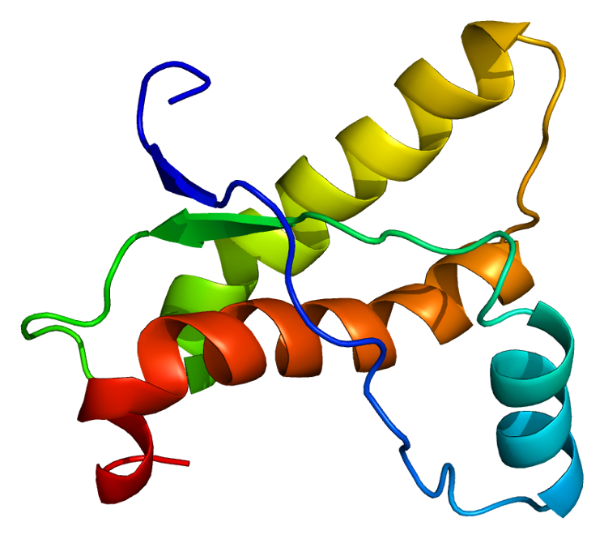
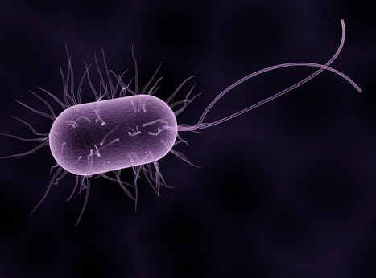
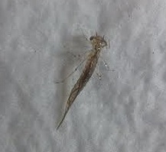
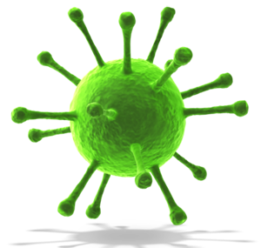

Angeborene Immunität
(Unspezifische Immunität)
INHALT
Einführung
Arten der Immunsystem
Physikalisch
Zellular
Humoral
Nebensächlichkeiten
Angeborene Immunität
(Unspezifische Immunität)
Angeboren
Immunsystem
(unspezifische)
Erworben
Byeongwoo Kim 9A
Gymnasium Nord
(spezifische)

Slide 2
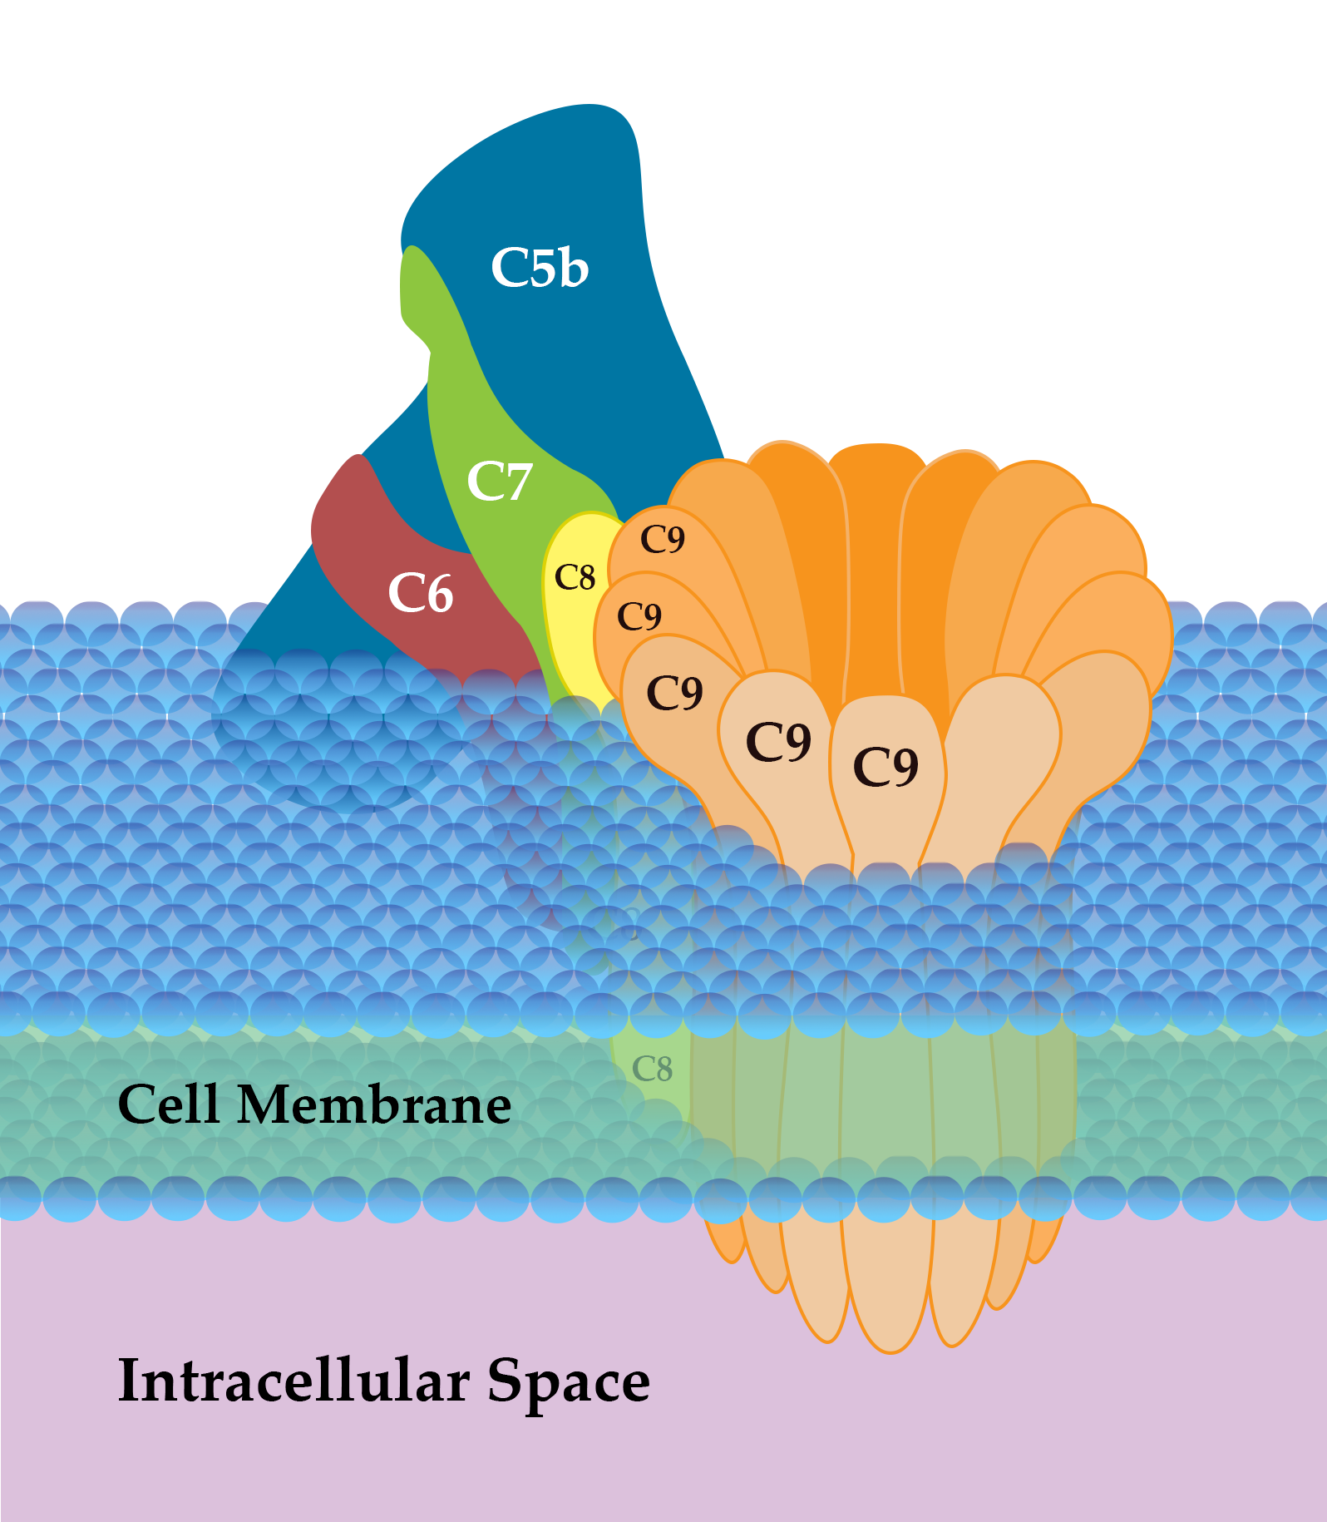

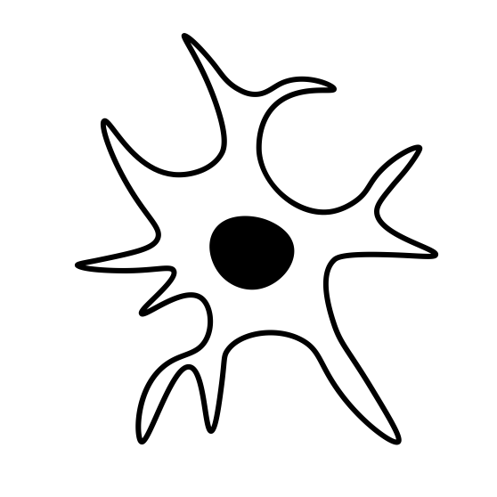
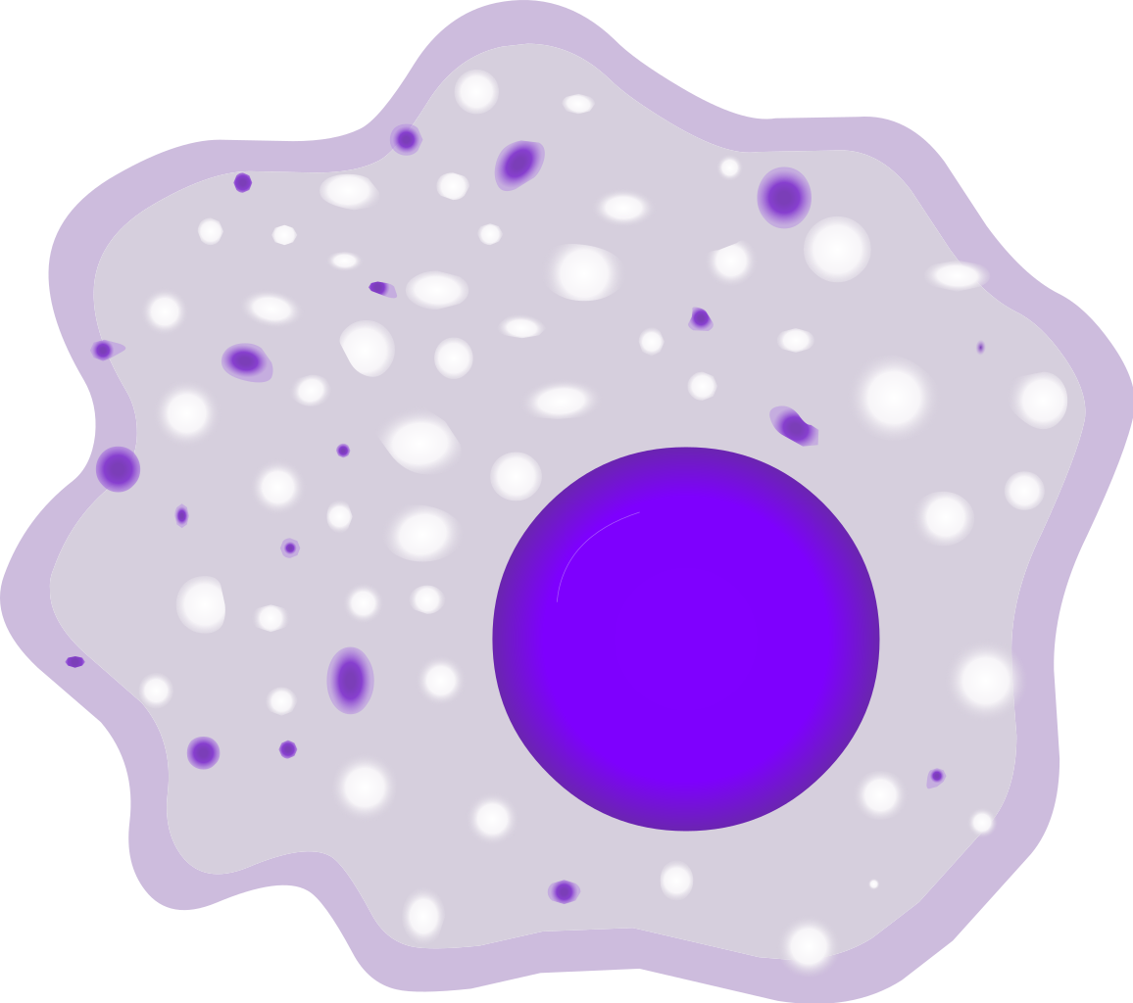
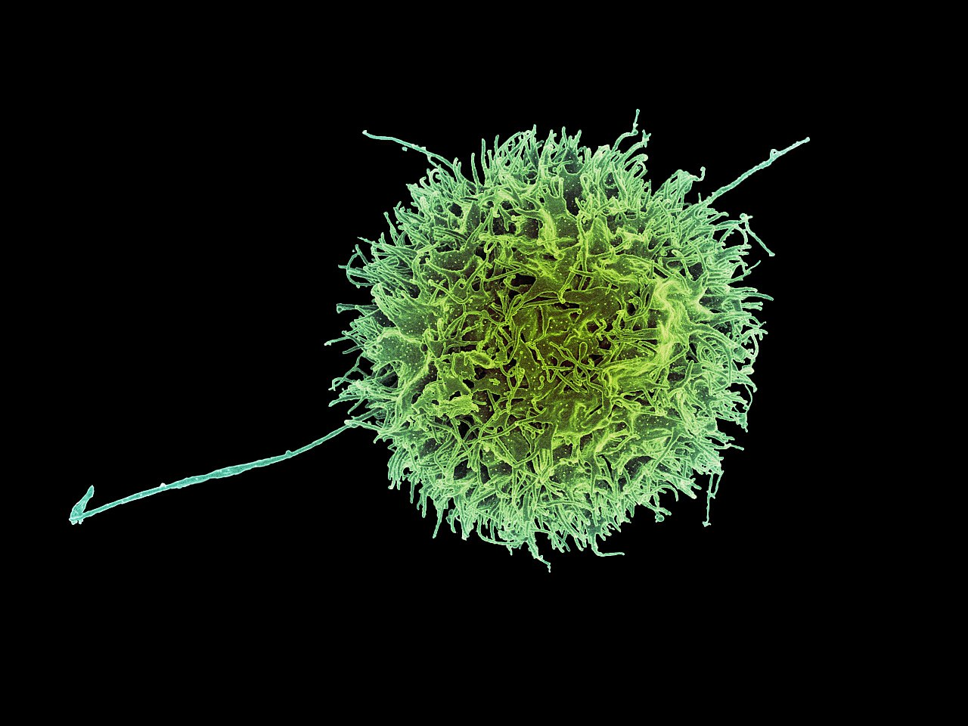
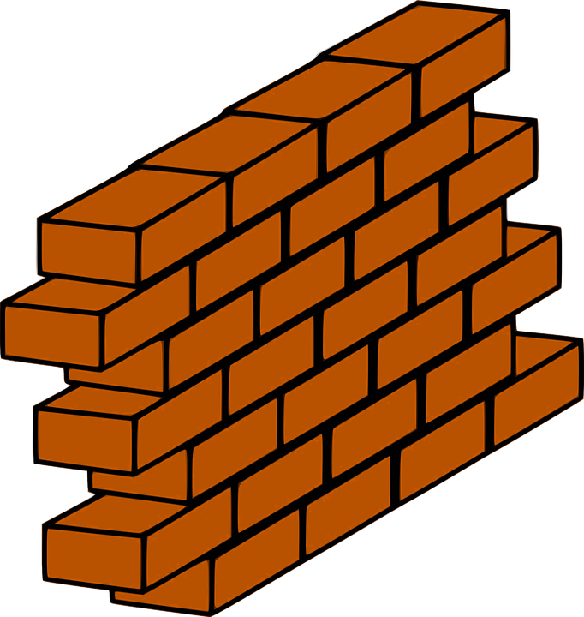

Parkin J, Cohen B. An overview of the immune system. Lancet. 2001 Jun 2;357(9270):1777-89. doi: 10.1016/S0140-6736(00)04904-7. PMID: 11403834.
https://www.thelancet.com/journals/lancet/article/PIIS0140-6736(00)04904-7/fulltext
Dias Da Silva W. (1986) CompIshibashi D. [Protective Role of the Host Innate Immune System in Prion Pathogenesis]. Yakugaku Zasshi. 2019;139(7):993-998. Japanese. doi: 10.1248/yakushi.18-00165-2. PMID: 31257258.
https://doi.org/10.1248/yakushi.18-00165-2
lement. In: Fundamentals of Immunology. Springer, Berlin, Heidelberg.
https://doi.org/10.1007/978-3-642-70393-5_5
Walport MJ. Complement. First of two parts. N Engl J Med. 2001 Apr 5;344(14):1058-66. doi: 10.1056/NEJM200104053441406. PMID: 11287977.
https://www.nejm.org/doi/10.1056/NEJM200104053441406
Brodin P, Davis MM. Human immune system variation. Nat Rev Immunol. 2017 Jan;17(1):21-29. doi: 10.1038/nri.2016.125. Epub 2016 Dec 5. PMID: 27916977; PMCID: PMC5328245.
https://www.nature.com/articles/nri.2016.125
Terrén I, Orrantia A, Vitallé J, Zenarruzabeitia O, Borrego F. NK Cell Metabolism and Tumor Microenvironment. Front Immunol. 2019 Sep 24;10:2278. doi: 10.3389/fimmu.2019.02278. PMID: 31616440; PMCID: PMC6769035.
https://www.frontiersin.org/articles/10.3389/fimmu.2019.02278/full
de Bont CM, Boelens WC, Pruijn GJM. NETosis, complement, and coagulation: a triangular relationship. Cell Mol Immunol. 2019 Jan;16(1):19-27. doi: 10.1038/s41423-018-0024-0. Epub 2018 Mar 23. PMID: 29572545; PMCID: PMC6318284.
https://www.nature.com/articles/s41423-018-0024-0
Segerstrom SC, Miller GE. Psychological stress and the human immune system: a meta-analytic study of 30 years of inquiry. Psychol Bull. 2004 Jul;130(4):601-30. doi: 10.1037/0033-2909.130.4.601. PMID: 15250815; PMCID: PMC1361287.
https://doi.apa.org/doiLanding?doi=10.1037%2F0033-2909.130.4.601
Bayly-Jones C, Bubeck D, Dunstone MA. The mystery behind membrane insertion: a review of the complement membrane attack complex. Philos Trans R Soc Lond B Biol Sci. 2017 Aug 5;372(1726):20160221. doi: 10.1098/rstb.2016.0221. PMID: 28630159; PMCID: PMC5483522.
https://royalsocietypublishing.org/doi/10.1098/rstb.2016.0221
Dudakov JA, Hanash AM, van den Brink MR. Interleukin-22: immunobiology and pathology. Annu Rev Immunol. 2015;33:747-85. doi: 10.1146/annurev-immunol-032414-112123. Epub 2015 Feb 11. PMID: 25706098; PMCID: PMC4407497.
https://www.annualreviews.org/doi/10.1146/annurev-immunol-032414-112123
Vignali DA, Kuchroo VK. IL-12 family cytokines: immunological playmakers. Nat Immunol. 2012 Jul 19;13(8):722-8. doi: 10.1038/ni.2366. PMID: 22814351; PMCID: PMC4158817.
https://www.nature.com/articles/ni.2366
Mastzelle
Schleim
Haut
NK Zellen
Macrophage
Andere kleinigkeitliche Sachen
Physikalisch
Pic 1(Virus) http://pngimg.com/download/43335
Pic 2(Bakteria) https://elifesciences.org/digests/43487/propelling-bacteria
Pic 3(Parasite) http://pets.stackexchange.com/questions/10739/what-is-this-parasite
Pic 4(Prion) https://neuroscientificallychallenged.com/blog/know-your-brain-prion-diseases
Pic 5(Macrophage) https://commons.wikimedia.org/wiki/File%3AMacrophage.svg
Pic 6(Granulocyt) https://www.wikiskripta.eu/w/Eozinofiln%C3%AD_granulocyt
Pic 7(dendritic cell by Léa Lortal from the Noun Project) https://thenounproject.com/term/dendritic-cell/2310037/
Pic 8(NK cell, no change) https://en.wikipedia.org/wiki/Natural_killer_cell#/media/File:Human_Natural_Killer_Cell_(29120480442).jpg
Pic 9(MAC) https://upload.wikimedia.org/wikipedia/commons/thumb/6/60/Membrane_Attack_Complex_%28Terminal_Complement_Complex_C5b-9%29.png/800px-Membrane_Attack_Complex_%28Terminal_Complement_Complex_C5b-9%29.png
Magensäure
Immunsystem
Bandzelle
Zellular
Angeboren
Zellen
Vernichtet Feinde mit Giftstoffe(z.B. Wasserstoffperoxid)
Zweige
Allesfresser
Vernichtet anomale Zellen
Neutrophil
Isst Bakterien auf
Groß
Monocyt
Kurze Lebensdauer
Wirkungsvoll gegen Viren
Cytokine
Weit wichtigere Funktionen in der erworbenen Immunität
Byeongwoo Kim
Sehr viele, auch großteils unbekannte Funktionen
Interleukin
Interferon
Antimikrobe Peptide
(einfach Antibiotika, die im Körper hergestellt werden)
Humoral
Chemokine
Granulocyt
Dendritische Zelle
:
Adjektiv,
die Körpersäfte betreffend, auf ihnen beruhend
Basophil
Komplement
Quelle: frau Krauskopfs Lieblingswörterbuch
Esinophil

